Slide 1





 | Зелен пат Партнерство за зелени бизниси | Еразмус+ KA210-ADU - Мали партнерства во образование за возрасни Проект 2023-2- RS01-KA210-ADU-000184311
ОЗЕЛЕНЕТЕ ГО ВАШИОТ БИЗНИС! | GO GREEN! | ОЗЕЛЕНИ СВОЈЕ ПОСЛОВАЊЕ!
МЕЃУНАРОДНА ОБУКА НА ОБУЧУВАЧИ ЗА ОЗЕЛЕНУВАЊЕ НА БИЗНИСИТЕ Тридневна обука/работилница „Обука на обучувачи“
Прв ден
Одрекување од одговорност: Финансирано од Европската Унија. Изразените ставови се исклучиво ставови на авторот и не ги одразуваат нужно ставовите на Европската Унија или на Фондацијата Темпус. Под никакви околности Европската Унија или давателот на грантот не можат да бидат одговорни за нивната содржина.

Slide 2

Сесија 1 Обука на обучувачи за зелени бизниси Анализа на потребите за обука
Запознавање и меѓусебно запознавање
Претставете се еден со друг.
Име и презиме, место на работа
Работно искуство......
Нешто друго интересно за себе...

Slide 3
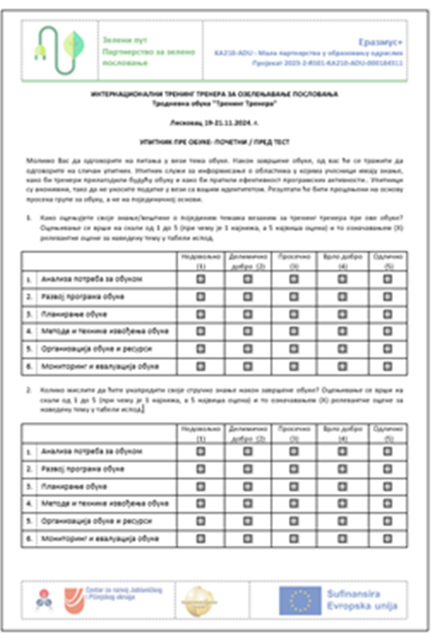

Вашите очекувања
Што очекувам да добијам од оваа обука? (жолт картон)
Кој ќе биде мојот придонес кон оваа обука? (зелена карта)
Што ме загрижува во врска со оваа обука? (црвен картон)

Slide 4





Цели на обуката – Резултати од обуката
Цели на обуката:
1) Подобрување на компетентноста на обучувачите од организациите за поддршка на бизнисот (ОПБ) за спроведување на обуки за позеленување на работењето на МСП.
2) Размена на научени лекции и искуства од спроведените обуки за зелен бизнис во Србија
3) Учење преку пракса за развој на програми и алатки за зелени бизниси
На крајот од обуката ќе можете да:
разберете го циклусот на обука
идентификувајте ја потребата за обука
планирајте и дизајнирајте обука за да ги задоволите потребите на практикантите
применуваат различни методи на учење
ефикасно да го спроведете делот за обука и во согласност со препорачаните стандарди за квалитет
преглед на напредокот и евалуација на ефикасноста на обуката и испораката на учење
И сето ова е поврзано со зелениот бизнис

Slide 5
Дневен ред
Време | Сесија | Тема(и)
Ден 1
09:00-10:30 | 1 | Обука на обучувачи за зелени бизниси
 |  | Анализа на потребите за обука
10:30-11:00 | Пауза
11:00-12:30 | 2 | Дизајн и развој на обука
12:30-13:30 | Пауза
13:30-15:00 | 3 | Дизајн и развој на обука
15:00-15:30 | Пауза
15:30-17:00 | 4 | Дизајн и развој на обука
Ден II
09:00-10:30 | 5 | Спроведување на обука
10:30-11:00 | Пауза
11:00-12:30 | 6 | Обука / Теренска посета на МСП: DDM Metaling ДООЕЛ Лесковац
12:30-14:30 | 7 | Обука / Теренска посета на мали и средни претпријатија: DDM Metaling ДООЕЛ Лесковац
14:30-15:30 | Пауза
15:30-17:00 | 8 | Спроведување на обука
Ден III
09:00-10:30 | 9 | Мониторинг и евалуација на обуката
10:30-11:00 | Пауза
11:00-12:30 | 10 | Мониторинг и евалуација на обуката
12:30-13:30 | Пауза
13:30-15:00 | 11 | Мониторинг и евалуација на обуката
15:00-15:30 | Пауза
15:30-17:00 | 12 | Евалуација на обуката и затворање на работилницата

Slide 6
Правила
Почитувајте го времето
Не пушење
Исклучи мобилен телефон
Еден зборува...
Биди позитивен
Биди активен
......

Slide 7
Можности што ги нуди проектот „Зелен пат“ за ОПБ од Србија и Северна Македонија
Градење на капацитетот на ОПБ за обезбедување услуги за зелен бизнис |  | Ресурси за OПБ
Тридневна обука „ Обука на обучувачи “ за 10 претставници на проектни канцелари од Србија и Северна Македонија. Учење - преку пракса за развој на образовни алатки за зелени бизниси, имено: Транснационална прилагодена методологија за обука за зелени бизниси. Наставна програма - Наставна програма за обука за 5 модули за обука во областа на зелени претпријатија . Материјал за обука за зелени бизниси (презентации, студии на случај, тестови пред/пост, прашалници за евалуација итн.) . Тестирање на методологијата и спроведување обука за зелени бизниси за 60 мали и средни претпријатија од Србија и Северна Македонија. |  | Позеленување на вашиот бизнис - платформа за е-учење. Позеленување на бизнисот – Прирачник за обучувачи од организации за поддршка на бизнисот. Практичен водич за деловно озеленување на вашиот бизнис. Е-брошура: Зелена Европа - примери за добри практики во позеленувањето на бизнисите. Алатка за самооценување на позеленување на бизнисот (листа за проверка за самооценување на бизнис процесите) Бизнис план/стратегија за еколошка обработка на вашиот бизнис (формулар) Позеленување на бизнисот со бази на знаење и алатки за учење.

Slide 8
Зелен бизнис
Зелените бизниси ги вклучуваат принципите на одржливост во своите деловни одлуки и се стремат да го балансираат профитот со зачувувањето на животната средина.
Зелените компании ги позеленуваат своите производствени процеси и/или испорачуваат еколошки производи и услуги.
Позеленувањето на операциите се однесува на трансформација на деловните/производствените процеси на компанијата, што вклучува методи, процедури и практики за позеленување, како и позеленување на влезовите и позеленување на работните места.
Зелени производи или услуги
Зелен бизнис
Зелени процеси
Извор : Меѓународна организација на трудот . Брошура за зелен бизнис. Меѓународна канцеларија на трудот . Женева, 2017

Slide 9

Фактори што ја овозможуваат зелената транзиција
Зелени бизниси
Позеленување на компаниите/процесите
Резултати од зелено производство
Методи, процедури и практики за позеленување
Позеленување на влезот
Позеленување на работните места
Зелени производи
Зелени услуги
Енергетска ефикасност
Ефикасност на ресурсите
Управување со отпад
Зелен маркетинг/ еколошки етикети
Одржливи бизнис модели
Корпоративна општествена одговорност
Обновлива енергија
Одржливи суровини
Организација на работата (на пр. работа од далечина…)
Одржлив транспорт
Одржлива потрошувачка (на пр. користење на енергија, управување со отпад итн.)
Извор: Меѓународна организација на трудот . Позеленување на претпријатијата - Трансформирање на процесите и работните места. МОТ, 2022 година.

Slide 10
Процеси и активности за позеленување на бизнисот
Процеси на озеленување |  | Активности
Рециклирање и намалување на отпадот | ⇨ | Намалување на отпадот Повторна употреба на отпад Сепарација на отпад Рециклирање Отстранете го отпадот соодветно
Заштеда на енергија и вода | ⇨ | Заштеда на топлина и електрична енергија Употреба на енергетски ефикасна опрема Намалување на потрошувачката на вода Користење на обновлива енергија и извори на вода
Превенција од загадување | ⇨ | Употреба на опрема со ниски емисии на загадувачи Употреба на биоразградливи материјали во производството Употреба на еколошки хемикалии во производството или замена на токсични и опасни суровини со помалку токсични алтернативи
Зелена дистрибуција (пакување и одржлив транспорт) | ⇨ | Употреба на обновливи или рециклирачки материјали за пакување Локален/прекуграничен транспорт (до 150 км) Избор на оптимални транспортни рути Употреба на најмалку загадувачките средства за транспорт
Зелени набавки и зелени финансиски инструменти | ⇨ | Набавка на еколошки материјали/суровини (рециклирани, половни, органски, природни, биоразградливи итн.) Набавка на локално достапни материјали/материјали или производи Набавка на материјали/суровини во контејнери и палети за повеќекратна употреба Користење на зелени финансиски инструменти (субвенции, заеми итн.) за подобрување на конкурентноста

Slide 11
Правна и стратешка рамка за зелено работење
Агенда за одржлив развој 2030
Европскиот зелен договор
Зелена агенда за Западен Балкан
Национални прописи (Закон за климатски промени, Закон за користење на обновливи извори на енергија, Закон за управување со отпад, Закон за јавни набавки итн.)
Национални стратегии, програми и планови во врска со еколошката намена на бизнисот, циркуларната економија итн.
Извор на илустрација
www.SlideHunter.com

Slide 12

Мали и средни претпријатија и претприемачи
Малите и средните претпријатија во Србија и Северна Македонија се состојат од субјекти со различна економска сила, иновативен потенцијал и можности за развој, а според бројот на вработени, тие се поделени на микро (0-9 вработени), мали (10-49 вработени), средни (50-249 вработени) и големи (250 вработени или повеќе) претпријатија.
Малите и средните претпријатија и претприемачите сочинуваат над 90% од економските субјекти и обезбедуваат над 2/3 од вкупното вработување.
Најголем број на мали и средни претпријатија се регистрирани во секторите преработувачка индустрија, градежништво, трговија, транспорт и професионални, научни и технички дејности.
Извор на сликата: https://www.newcivilengineer.com/opinion/smes-have-a-vital-role-to-play-in-better-project-delivery-14-01-2021/

Slide 13




Организации за поддршка на бизнисот (ОПБ)
Општите проектни планови се важна алка во насочувањето на малите и средни претпријатија кон усвојување на зелени бизнис практики.
ОПБ треба да ги обезбеди потребните информации и да спроведе обука за зелени мали и средни претпријатија во Србија и Северна Македонија.
Услуги за зеленило на бизнисите обезбедуваат 40% од ОПБ од Србија и 14,29% од ОПБ од Северна Македонија. Овие услуги се планира да ги воведат 20% од ОПБ од Србија и 64,29% од ОПБ од Северна Македонија. Општинските проекти (ОПБ) во областа на зелените бизниси се фокусираат на подобрување на енергетската ефикасност, користење на обновливи извори на енергија, промовирање на одржливи технологии и иновации и управување со ресурсите.

Slide 14
Озеленување на вашиот бизнис
Дискусија

Slide 15
Циклус на обука
Анализа на потребите за обука: систематско истражување на моменталната состојба и идентификација на теми и содржини за потенцијална обука.
Дизајн и развој на обука: дефинирање цели, содржина, методи и средства за спроведување на обуката, како и методи за следење и евалуација на обуката.
Спроведување обука: спроведување обука со користење на различни методи.
Мониторинг и евалуација: проценка на резултатите и ефектите од обуката.
Мониторинг и евалуација
Анализа на потребите за обука
Спроведување на обука
Дизајн и развој на обука

Slide 16


A3 Анализа на вештини и потреби за обука што недостасуваат
Студија/Анализа : Позеленување на бизнисот - Анализа на недостасувачките вештини и потребите за обука на организациите за поддршка на бизнисот и малите и средните претпријатија во Србија
Студија/Анализа : Позеленување на бизнисот - Анализа на недостатоците во вештините и потребите за обука на организациите за поддршка на бизнисот и малите и средни претпријатија во Северна Македонија .

Slide 17
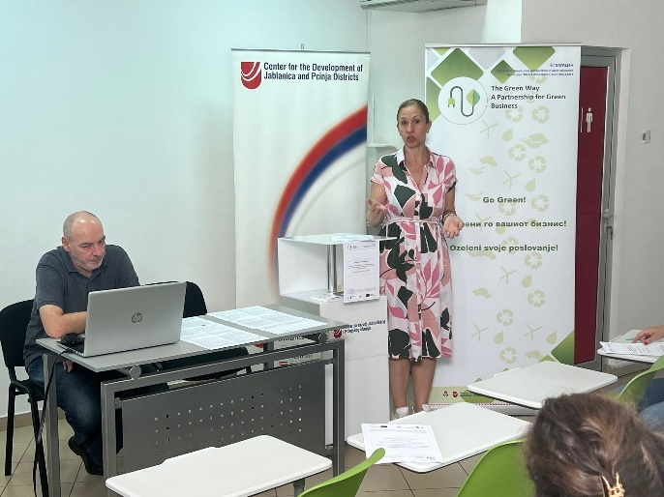
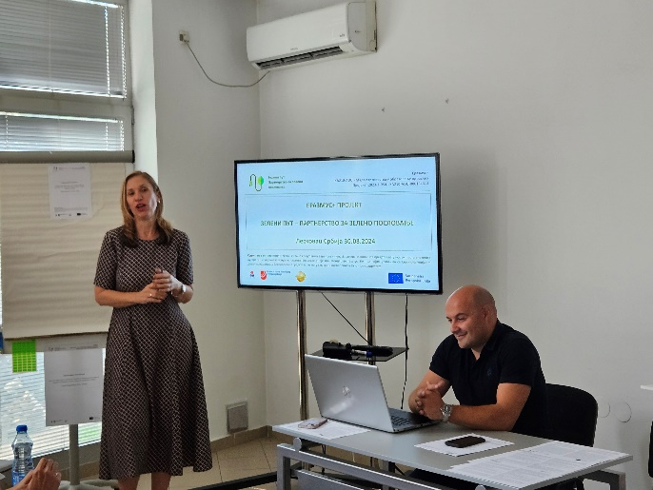
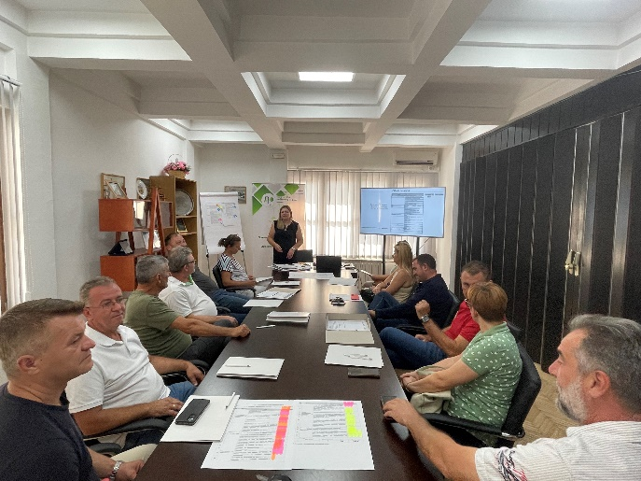
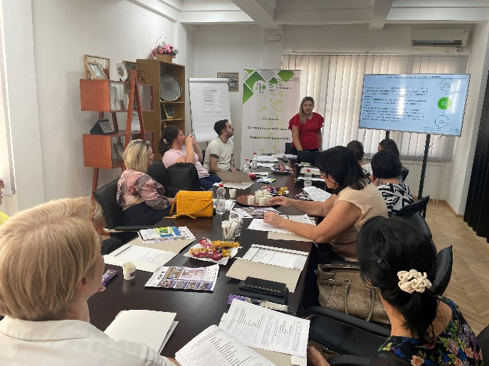
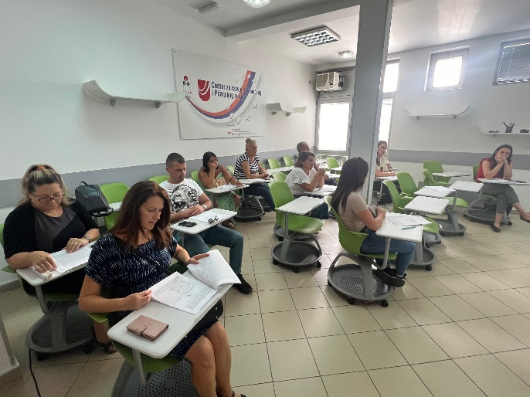
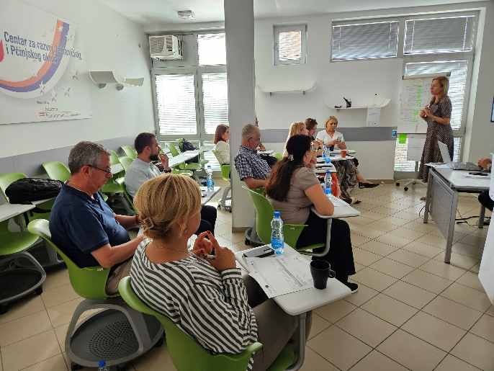
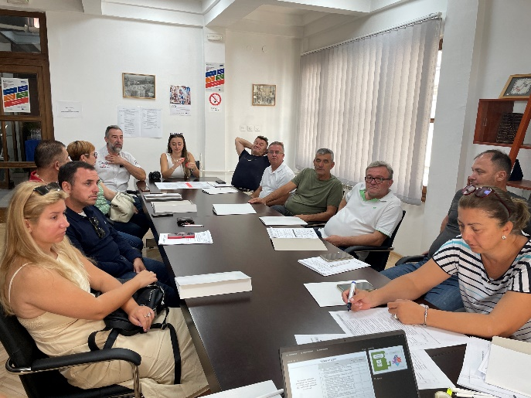
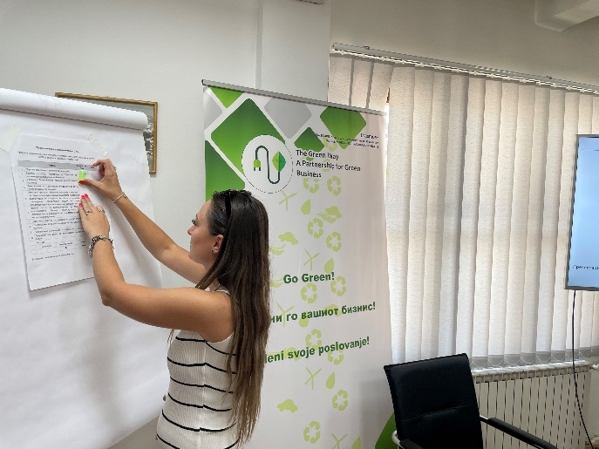
A3 Анализа на вештини и потреби за обука што недостасуваат
Работилници за фокус групи од Србија |  | Работилници за фокус групи од Северна Македонија
Мали и средни претпријатија (21.08.2024) | ОПБ (30.08.2024) | Мали и средни претпријатија (22.08.2024) | ОПБ (23.08.2024)

Slide 18
ПРОЕКТНИ АКТИВНОСТИ
Очекувани резултати | Проектни активности
Резултат 1. Подобрени компетенции на обучувачите/едукаторите од Канцеларијата за јавни приходи за обука во областа на зелено работење. Резултат 2. Зголемени практични зелени вештини на менаџерите/сопствениците и вработените во малите и средни претпријатија. Резултат 3. Најдобри зелени практики за зелени претпријатија промовирани и споделени меѓу земјите опфатени со проектот. | А1 Управување со проекти и обезбедување квалитет Мониторинг на проекти од А2 A3 Анализа на вештини и потреби за обука што недостасуваат A4 Обука за обучувачи за зелени бизниси A5 Развој на образовни алатки за зелени бизниси A6 Градење капацитети на 60 мали и средни претпријатија за озеленување на нивните бизниси A7 Активности за дисеминација и видливост

Slide 19
Анализа на вештини и потребите за обука - резултати од заедничко истражување што недостасуваат
Истражувачка задача: Идентификација и проценка на потребите за обука и последователна анализа на празнините во вештините кај организациите за поддршка на бизнисот (ОПБ) и малите и средни претпријатија, претприемачите и занаетчиите (МСП) од Србија и Северна Македонија во областа на зелено работење. Истражувањето беше спроведено истовремено и паралелно во Србија и Северна Македонија. Наодите од истражувањето се толкуваат во студија/анализа за секоја земја посебно.
Целта на истражувањето е да се идентификуваат и премостат празнините во знаењето и вештините на отворените пазари и малите и средни претпријатија од Србија и Северна Македонија во областа на еколошката деловна активност. Анализата на јазот во вештините е клучна компонента во развојот и имплементацијата на програмите за обука и овозможува идентификување на празнините што треба да се решат преку програми за обука за зелен бизнис.
Квантитативно истражување (канцелариско истражување ): Оваа фаза вклучува собирање и обработка на примарни и секундарни податоци што се релевантни за предметот на истражувањето.
Квалитативно истражување (интервјуа со претставници на целни групи): Ова истражување беше спроведено во форма на интервјуа со претставници на ОПБ и МСП. Целта на истражувањето е да се проценат постојните капацитети и да се идентификуваат недостасувачките вештини и потреби за обука во ОПБ и МСП и областа на еколошка деловна активност.

Slide 20
Мерки преземени од малите и средни претпријатија во врска со ефикасноста на ресурсите, 2024 година
Извор : Европска Унија, 2024. Одделение „Мониторинг на медиумите и Евробарометар“ на Генералниот директорат за комуникации. Флеш Евробарометар r549 – Мали и средни претпријатија, ефикасност на ресурсите и зелени пазари – Извештај . https://europa.eu/eurobarometer

Slide 21
Неопходна поддршка за малите и средни претпријатија за да ги озеленат своите бизниси, 2024 година
Извор : Европска Унија, 2024. Одделение „Мониторинг на медиумите и Евробарометар“ на Генералниот директорат за комуникации. Флеш Евробарометар r549 – Мали и средни претпријатија, ефикасност на ресурсите и зелени пазари – Извештај . https://europa.eu/eurobarometer

Slide 22
Анализа на вештини и потребите за обука на малите и средни претпријатија од Србија и Северна Македонија што недостасуваат
Имплементација на мерки за еколошка деловна активност | Бариери за зелено работење

Slide 23
Анализа на вештини и потребите за обука на малите и средни претпријатија од Србија и Северна Македонија што недостасуваат
Неопходна поддршка за малите и средни претпријатија за да ги зазеленат своите бизниси

Slide 24
Организации за поддршка на бизнисот (ОПБ)
Општите проектни планови се важна алка во насочувањето на малите и средни претпријатија кон усвојување на зелени бизнис практики.
ОПБ треба да ги обезбеди потребните информации и да спроведе обука за зелени мали и средни претпријатија во Србија и Северна Македонија.
Услуги за зеленило на бизнисите обезбедуваат 40% од ОПБ од Србија и 14,29% од ОПБ од Северна Македонија. Овие услуги се планира да ги воведат 20% од ОПБ од Србија и 64,29% од ОПБ од Северна Македонија. Општинските проекти (ОПБ) во областа на зелените бизниси се фокусираат на подобрување на енергетската ефикасност, користење на обновливи извори на енергија, промовирање на одржливи технологии и иновации и управување со ресурсите.

Slide 25
Анализа на вештини и потребите за обука на ОПБ од Србија и Северна Македонија што недостасуваат
Видови услуги што се нудат за зелени бизниси | Потреби на ОПБ

Slide 26


ОПБ треба да соработува со секторот на мали и средни претпријатија во областа на зелено работење на бизнисот.
Обука на обучувачи за самостојно спроведување на обуки во областа на зелени бизниси. Тридневна обука за обучувачи за зелени бизниси, чија цел е стекнување компетенции за спроведување на наставна програма составена од 5 модули и која ги опфаќа областите 1) рециклирање и намалување на отпадот; 2) заштеда на енергија и вода; 3) спречување на загадувањето; 4) зелена дистрибуција (пакување и одржлив транспорт) и 5) зелени набавки и зелени финансиски инструменти.
Подготовка и тестирање на алатки за зелени бизниси. Овие алатки вклучуваат материјали за обука, прирачници, водичи, контролни листи и публикации поврзани со еколошка обработка на вашиот бизнис.

Slide 27
Резултати од анализата на потребите за обука
Дискусија

Slide 28
Сесија 2 Дизајн и развој на обука
Модуларна програма за обука за зелени бизниси

Slide 29
Структура и содржина на обука за мали и средни претпријатија
Модуларен тип на обука : 1) Рециклирање и намалување на отпадот; 2) Заштеда на енергија и вода; 3) Спречување на загадувањето; 4) Зелена дистрибуција (пакување и одржлив транспорт) и 5) Зелени набавки и зелени финансиски инструменти.
Цел на обуката : стекнување практични знаења и вештини за озеленување на работењето на микро, мали и средни претпријатија, како и претприемачки и занаетчиски бизниси.
Број на учесници по обука: 10 претставници на мали и средни претпријатија
Времетраење на обуката 3 дена.
Извор на илустрација
www.SlideHunter.com

Slide 30



Предложена структура и содржина на обука за мали и средни претпријатија
Модул 1. Рециклирање и намалување на отпадот
Намалување на количината на отпад од производството колку што е можно повеќе Повторна употреба на отпад и нуспроизводи во рамките на компанијата (повторна употреба во производствениот процес или употреба за греење или други корисни цели) Сепарација/одвојување на отпад Рециклирање Отстранете го отпадот соодветно

Slide 31




Предложена структура и содржина на обука за мали и средни претпријатија
Модул 2. Заштеда на енергија и вода
Подобрување на енергетската ефикасност на зградите (примена на енергетски ефикасно осветлување, топлинска изолација на згради, примена на ефикасни системи за ладење и греење итн.) Користење на енергија од обновливи извори (самопроизводство преку соларни панели или користење на биомаса за греење итн.) Употреба на енергетски ефикасна опрема Користење само онолку електрична енергија колку што е потребно без трошење енергија Користење на вода од обновливи извори (дождовница, повторна употреба на вода од производствениот процес) или само колку што е потребно

Slide 32





Структура и содржина на обука за мали и средни претпријатија
Модул 3. Спречување на загадувањето
Употреба на опрема со ниски емисии на загадувачи Употреба на биоразградливи материјали во производството Употреба на еколошки хемикалии во производството или замена на токсични и опасни суровини со помалку токсични алтернативи Употреба на безбедна процесна технологија која е лесна за поправка, одржување и употреба Филтрација на воздух за време на согорување на отпад или дестилација/филтрација на вода и повторна употреба на течности

Slide 33



Структура и содржина на обука за мали и средни претпријатија
Модул 4. Зелена дистрибуција (пакување и одржлив транспорт)
Пакувањето на производот користи обновливи, материјали за еднократна употреба или трајни, рециклирачки материјали Локален/прекуграничен транспорт (до 150 км) Избегнување на транспорт на единечни или мали количини на материјали или производи За дистрибуција на производи се користат најоптималните рути Употреба на возила што најмалку загадуваат или имаат мотори со повисоки категории на стандарди за емисија на издувни гасови „Euro“ или „Stage“ или „Tier“

Slide 34

Структура и содржина на обука за мали и средни претпријатија
Модул 5. Зелени набавки и зелени финансиски инструменти
Набавка на еколошки материјали/суровини (рециклирани, половни, органски, природни, биоразградливи итн.) Набавка на локално достапни материјали/материјали или производи Набавка на материјали/суровини во контејнери и палети за повеќекратна употреба Купување амбалажа со рециклирана содржина кога е достапна и по разумна цена Користење на зелени финансиски инструменти (субвенции, заеми итн.) за подобрување на конкурентноста

Slide 35















Презентација на публикации
Позеленување на бизнисот – Прирачник за обучувачи од организации за поддршка на бизнисот
Е-брошура: Зелена Европа - примери за добра зелена пракса

Slide 36

Позеленување на бизнисот - Прирачник за обучувачи од организации за поддршка на бизнисот
Содржина
Список на кратенки
Вовед
2. Позеленување на вашиот бизнис
3. Обука за позеленување на бизнисот
3.1 Анализа на потребите за обука
3.2 Дизајн и развој на обука
3.2.1 Програма за обука
3.2.2 Планирање на обука
3.3 Спроведување на обука
3.3.1 Методи и техники на спроведување на обуки
3.3.2 Организација на обука
3.3.3 Ресурси и алатки за спроведување на обука
3.3.4 Менторство
3.4 Мониторинг и евалуација на обуката
4. Литература

Slide 37
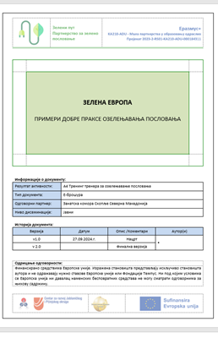
Брошура за зелена Европа
Содржина
Список на кратенки
Вовед
Озеленување на вашиот бизнис
Зелена економија - примери за добра пракса во зелениот бизнис
Рециклирање и намалување на отпадот
Заштеда на енергија и вода
Превенција од загадување
Зелена дистрибуција (пакување и одржлив транспорт)
Зелени набавки и зелени финансиски инструменти

Slide 38
Озеленување на вашиот бизнис
„Зелените операции“ им овозможуваат на компаниите да остварат значителни заштеди и на крајот да ја подобрат својата конкурентност на домашните и странските пазари.
Конкурентските предности на одржливоста произлегуваат преку поголема енергетска и материјална ефикасност, но подеднакво, ако не и повеќе, преку зголемена продуктивност на трудот.
Позеленувањето на бизнисот може да ги намали долгорочните трошоци бидејќи компаниите наоѓаат нови начини за генерирање заштеди и зголемување на маржите на профит, а исто така ја зголемува и продуктивноста на трудот во компанијата.
Новата технологија, како и воведувањето на еколошки стандарди, бара од компаниите да ги променат организациските практики на начин што истовремено ќе ги зголеми знаењата и вештините на вработените во однос на новите процеси, а со тоа ќе ја зголеми и продуктивноста на трудот.
Вработените може да бидат повеќе посветени на компаниите што усвоиле еколошки стандарди, што сè повеќе се препознава како дел од политиката за човечки ресурси.

Slide 39
Зелена економија - примери за добра пракса во зелениот бизнис
Зелената економија подразбира одржлив економски развој што ги намалува негативните влијанија врз животната средина, а воедно промовира социјална правда и економски раст.
Примери за добра пракса покажуваат како бизнисот може да се трансформира во согласност со принципите на зелената економија, придонесувајќи кон глобалните напори за борба против климатските промени и зачувување на ресурсите.
Примерите за добра пракса во областа на зелената економија можат силно да ги мотивираат и охрабрат микро, малите и средните претпријатија (МСП) да го започнат процесот на зелена трансформација.
Примерите за добра пракса служат како конкретен доказ дека зелената трансформација е не само можна, туку и исплатлива, охрабрувајќи ги малите и средни претпријатија да го започнат своето патување кон одржливост.
Користењето примери на добра пракса ги инспирира малите и средни претпријатија да развиваат одржливи стратегии, да ги намалуваат трошоците, да ги задоволуваат клиентите и да останат релевантни во економијата што е сè повеќе ориентирана кон животната средина.
Позеленувањето на бизнисот е практична примена на принципите на зелената економија во компаниите и организациите.

Slide 40
Рециклирање и намалување на отпадот
Рециклирањето и намалувањето на отпадот се клучни механизми за зачувување на природните ресурси и заштита на животната средина. Тие се фундаментален дел од глобалните напори за одржливост и претставуваат практики што директно придонесуваат за намалување на штетното влијание на човековите активности врз природата. Во контекст на растечките еколошки предизвици, како што се климатските промени и прекумерното производство на отпад, овие активности добиваат сè поголемо значење и во приватниот и во јавниот сектор.
Рециклирањето е процес во кој употребените материјали се собираат, преработуваат и претвораат во нови производи. Овој процес значително ја намалува количината на потребни суровини, со што се намалуваат емисиите на стакленички гасови и потрошувачката на енергија. Многу материјали можат да се рециклираат, вклучувајќи хартија, пластика, стакло, метали и е-отпад.
Намалувањето на отпадот вклучува активности за минимизирање на количината на отпад генериран за време на производството, транспортот и потрошувачката. Исто така, вклучува оптимизирање на производствените процеси и дизајнирање производи што користат помалку материјали, што директно придонесува за намалување на еколошкиот отпечаток на производот.
Овие стратегии се тесно поврзани со концептите на циркуларната економија, каде што материјалите и производите се користат подолг временски период, се поправаат, повторно се користат и рециклираат, наместо да се фрлаат по нивната прва употреба. Циркуларната економија е модел што ги охрабрува компаниите и заедниците да создаваат помалку отпад и поефикасно да ги користат ресурсите.

Slide 41
Заштеда на енергија и вода
Заштедата на енергија и вода е клучен дел од глобалните напори за одржлив развој и борбата против климатските промени. Овие теми вклучуваат методи и стратегии за ефикасно користење на ресурсите и намалување на нивната потрошувачка, без да се загрозат основните потреби на општеството и економијата.
Модулот за заштеда на енергија и вода ќе се фокусира на концепти за одржливост, методи за подобрување на енергетската ефикасност, како и практики за оптимално управување со водните ресурси.
Овој модул ќе опфати неколку теми што ќе разгледаат:
1. Енергетска ефикасност – кои техники и технологии се користат за намалување на потрошувачката на енергија во домаќинствата и индустријата.
2. Обновливи извори на енергија – како природните ресурси како што се сонцето и ветерот можат да се користат за производство на енергија.
3. Техники за заштеда на вода – стратегии за намалување на потрошувачката на вода во секојдневните активности и индустриските процеси.
4. Одговорно управување со ресурсите – како правилното управување со енергијата и водата може да ги намали трошоците и да придонесе за поодржливо општество.

Slide 42
Превенција од загадување
Загадувањето на животната средина е еден од најсериозните глобални предизвици со кои се соочува човештвото. Модулот за спречување на загадувањето има за цел да ја дискутира важноста на преземањето мерки за намалување и контрола на штетните супстанции што се испуштаат во воздухот, водата и почвата, како и да понуди најдобри практики за минимизирање на ова негативно влијание врз природата и здравјето на луѓето.
Овој модул се занимава со различни теми и аспекти на загадувањето, како што се:
1. Видови загадување – анализа на различни видови загадување како што се загадувањето на воздухот, водата и почвата и нивното влијание врз екосистемите и здравјето.
2. Извори на загадување – разгледувајќи ги главните извори на загадување, како што се индустријата, транспортот, отпадот и земјоделството.
3. Техники за спречување на загадувањето – методи и технологии што можат да се применат за намалување на загадувањето, како што се филтри за прочистување на воздухот и водата, еко-иновативни решенија и повторна употреба на материјали.
4. Прописи и политики – важноста на националните и меѓународните прописи и закони насочени кон намалување на загадувањето и поттикнување на одговорноста за животната средина .

Slide 43
Зелена дистрибуција (пакување и одржлив транспорт)
Зелената дистрибуција е клучен елемент во современите напори за намалување на негативното влијание врз животната средина од логистичките процеси, вклучувајќи го пакувањето и транспортот. Овој модул опфаќа концепти и стратегии за одржлива дистрибуција кои имаат за цел да ја минимизираат потрошувачката на ресурси и емисиите, а воедно да обезбедат ефикасност и функционалност.
Пакувањето е важен дел од дистрибуцијата, но често е значаен извор на отпад и загадување. Во овој дел од модулот ќе се разгледаат теми како што се избор на еколошки материјали, дизајнирање пакувања за намалување на отпадот и користење рециклирани или биоразградливи материјали. Одржливото пакување се фокусира на намалување на трошоците за енергија, избегнување на штетни хемикалии и зголемување на рециклирањето на пакувањето.
Одржливиот транспорт е уште еден важен аспект на зелената дистрибуција. Ова вклучува употреба на ефикасни методи на транспорт кои генерираат помалку емисии на CO2, како што се електрични возила, хибридни технологии и транспортни мрежи кои ја минимизираат потрошувачката на гориво преку оптимизирани рути и логистички процеси. Дополнително, ќе бидат разгледани иновациите во е-мобилноста и мултимодалниот транспорт што овозможуваат интеграција на повеќе начини на транспорт за поефикасно и одржливо движење на стоки.

Slide 44
Зелени набавки и зелени финансиски инструменти
Зелените набавки и зелените финансиски инструменти се важни алатки во транзицијата кон одржливо работење и намалување на негативното влијание на организациите врз животната средина. Овој модул дава преглед на основните концепти, стратегии и предности на овие пристапи, кои се сè поприсутни во глобалниот економски систем.
Зелената набавка вклучува процес на купување производи и услуги кои имаат помало влијание врз животната средина во текот на нивниот животен циклус. Ова вклучува избор на материјали и ресурси кои се обновливи, рециклирани или произведени на начин што ги минимизира емисиите на штетни супстанции. Зелените набавки ги охрабруваат компаниите и јавните институции да избираат добавувачи и производи кои се поеколошки, како што се енергетски ефикасни производи, биоразградливи материјали и пакувања или услуги со низок јаглероден отпечаток. Овој пристап не само што го намалува отпадот и загадувањето, туку и го поттикнува развојот на зелени технологии и иновации.
Зелените финансиски инструменти се финансиски механизми дизајнирани да поддржат одржливи инвестиции и проекти што имаат позитивно влијание врз животната средина. Ова вклучува зелени обврзници, меки заеми за проекти за енергетска ефикасност и средства за инвестиции во обновливи извори на енергија. Преку овие инструменти, компаниите и институциите можат да ги финансираат своите проекти за одржлив развој и да го зголемат пристапот до капитал за зелени инвестиции. Овој дел од модулот ќе опфати теми за тоа како функционираат овие инструменти, кои се нивните придобивки и како можат да се применат во различни индустрии.

Slide 45
Резиме
Процесите на озеленување, како што се рециклирање, заштеда на енергија и вода, спречување на загадување, зелена дистрибуција, зелени набавки и зелени финансиски инструменти, се клучни чекори во постигнувањето одржлив развој.
Овие активности не само што придонесуваат за намалување на негативното влијание на човековата активност врз животната средина, туку и создаваат нови можности за економски раст и иновации.
Рециклирањето и намалувањето на отпадот обезбедуваат ефикасно управување со ресурсите и го намалуваат притисокот врз природните екосистеми.
Заштедата на енергија и вода директно влијае врз намалувањето на емисиите на стакленички гасови и зачувувањето на критичните ресурси, додека спречувањето на загадувањето има за цел да ја заштити животната средина и здравјето на луѓето.
Зелената дистрибуција, преку одржлив транспорт и пакување, помага во намалувањето на јаглеродниот отпечаток и ја промовира употребата на иновативни решенија кои се еколошки.
Зелените набавки и зелените финансиски инструменти, пак, поттикнуваат одржливи практики во корпоративните и јавните процеси, овозможувајќи им на компаниите и институциите да ги интегрираат еколошките вредности во своите стратегии и да добијат пристап до финансирање за еколошки иницијативи.
Генерално, овие процеси се меѓусебно поврзани и играат суштинска улога во глобалните напори за зачувување на планетата. Со нивно спроведување, можеме да изградиме поодржливи, енергетски ефикасни и еколошки пријателски економии што ќе обезбедат долгорочен просперитет и здравје за идните генерации.

Slide 46
Одредување на целта(ите) на очекуваните резултати од учењето (знаење, вештини, компетенции) и предлог
наставни материјали за наведените модули
Вежба (работа во парови)

Slide 47
Сесија 3 Дизајн и развој на обука
Продолжување на вежбата (работа во парови)
Одредување на целта/ите на очекуваните резултати од учењето (знаење, вештини, компетенции) и предлагање наставни материјали за наведените модули
Презентации на трудови и дискусија

Slide 48
Сесија 4 Дизајн и развој на обука
Планирање на обука
Модул 1. Рециклирање и намалување на отпадот
Модул 2. Заштеда на енергија и вода
Планот за обука е опис на активностите за постигнување на утврдените цели и очекуваните резултати во одреден временски период.
Планот за обука е основа за обучувачите што ја покажува содржината што треба да се опфати за време на обуката.
Планот за обука е основно упатство за учесниците.
Модул 3. Спречување на загадувањето
Модул 4. Зелена дистрибуција (пакување и одржлив транспорт)
Модул 5. Зелени набавки и зелени финансиски инструменти

Slide 49
Планот за обука е ТАБЕЛА што вклучува теми, содржина на обуката (опис и применети методи), времетраење, поделба на одговорностите итн.
Време | Сесија | Модул/Тема(и) | Опис | Времетраење (минути) | Тренер
Ден 1
09:00-10:30 | 1
10:30-11:00 | Пауза
Планот за обука често се нарекува агенда на тренерот.

Slide 50

Вежба (работа во парови): Создавање план за обука (агенда на тренерот)
Модул 5
Модул 4
Модул 3
Модул 2
Зелени набавки и зелени финансиски инструменти
Модул 1
Зелена дистрибуција
Превенција од загадување
Заштеда на енергија и вода
Рециклирање и намалување на отпадот
Презентации на трудови и дискусија
Сумирање на резултатите од работата I
Озеленување на вашиот бизнис

Slide 51
 | Зелен пат Партнерство за зелени бизниси | Еразмус+ KA210-ADU - Мали партнерства во образование за возрасни Проект 2023-2- RS01-KA210-ADU-000184311
ОЗЕЛЕНЕТЕ ГО ВАШИОТ БИЗНИС! | GO GREEN! | ОЗЕЛЕНИ СВОЈЕ ПОСЛОВАЊЕ!
МЕЃУНАРОДНА ОБУКА НА ОБУЧУВАЧИ ЗА ОЗЕЛЕНУВАЊЕ НА БИЗНИСИТЕ
Тридневна обука /работилница „Обука на обучувачи“
Вториот ден
Одрекување од одговорност: Финансирано од Европската Унија. Изразените ставови се исклучиво ставови на авторот и не ги одразуваат нужно ставовите на Европската Унија или на Фондацијата Темпус. Под никакви околности Европската Унија или давателот на грантот не можат да бидат одговорни за нивната содржина.

Slide 52
Преглед на обуката за првиот ден
Модуларен тип на обука : 1) Рециклирање и намалување на отпадот; 2) Заштеда на енергија и вода; 3) Спречување на загадувањето; 4) Зелена дистрибуција (пакување и одржлив транспорт) и 5) Зелени набавки и зелени финансиски инструменти.
Цел на обуката : стекнување практични знаења и вештини за озеленување на работењето на микро, мали и средни претпријатија, како и претприемачки и занаетчиски бизниси.
Број на учесници по обука: 10 претставници на мали и средни претпријатија
Времетраење на обуката 3 дена.
И што друго научивме?
Извор на илустрација
www.SlideHunter.com

Slide 53
Сесија 5 - Обука за испорака Методи и техники на спроведување на обука
Програмата за обука за озеленување на бизнисот во однос на методологијата на работа се базира на интеракција помеѓу предавачот и учесниците, во која предавачот е во голема мера модератор.
Клучните карактеристики на методолошкиот пристап се:
  1.) Содржината на програмата за обука е усогласена со специфичните работни и процесни обврски на учесниците.
  2.) активно учење преку групна работа и отворена дискусија.
  3.) Учесниците се во центарот на процесот на учење и на тој начин стануваат одговорни за сопствениот развој.
Со оглед на тоа што станува збор за возрасни учесници, обуката не е само презентација на факти, туку треба да служи како поддршка во рамките на која учесниците ќе стекнуваат нови знаења, ќе ги обновуваат знаењата што веќе ги имаат, но и ќе разменуваат искуства со обучувачите, а особено со другите учесници во обуката.
Активностите за обука треба да бидат фокусирани на развивање на вештините што им се потребни на возрасните.
Обучувачот треба да биде директно активен до 15% од обуката, а остатокот треба да се базира на активностите на учесникот.
Учесниците активно учествуваат во практични вежби, што ќе придонесе за развој на нови вештини и примена на стекнатите знаења во пракса.
Организациска форма на обука - интерактивна работилница.

Slide 54
Методи и техники на спроведување на обука Методи и техники на спроведување на обука
Метод/техника | Добри поени | Недостатоци
Предавање (предавање или презентација): структурирано предавање каде што клучните точки се презентирани на корисен и интересен начин. | Корисен метод за пренесување на основно знаење. Лесно е да се контролира времетраењето. | Може да биде суво ако нема аудио-визуелни помагала. Зависи од тоа колку долго го задржува вниманието на учесникот и не треба да трае подолго од 20 минути без промена на модалитетите.
Брејнсторминг : метод на групно креативно размислување, кој има за цел да стимулира создавање на голем број идеи за решавање проблеми. | Го поттикнува вклучувањето на сите учесници. Се добиваат креативни идеи, решенија и податоци што можат да се систематизираат (обликуваат). | Мора да работите брзо, во спротивно ќе ви биде здодевно. Најгласните во групата доминираат. Добиените податоци мора да се „анализираат“ на лице место.
Работа во мали групи: По предавањето, поделете ги задачите во мали групи (2-5 учесници) со обврска да ги презентирате резултатите од работата. | Овозможува дискусија за најважните работи. Тоа дава можност да се примени наученото. | Може да потрае долго време. Темпото се губи ако секоја група суди. Најдобро е да се спроведе „изложба“ со печатени трудови или усно да се презентира само едно најважно нешто.

Slide 55
Методи и техники на спроведување на обука Методи и техники на спроведување на обука
Метод/техника | Добри поени | Недостатоци
Студија на случај: Групата добива опис на ситуацијата со сите податоци. Учесниците треба да одговорат на прашања за што станува збор и какви опции постојат за решавање на проблемот или кое од горенаведените можат да го применат во својата работа. | Групата работи со реална ситуација. Тоа ја покажува важноста на различните перцепции и пристапи. | Мора да биде од современиот живот, веродостојно и релевантно, за да го привлече интересот на групата. Потребна е внимателна подготовка.
Консултација: процес на решавање проблеми во кој се користат совети и други активности за да им се помогне на поединци и групи кои се соочуваат со различни видови проблеми. | Консултациите се привремени, се одржуваат по потреба и имаат специфична цел и фокус. | Потребна е помош од искусен фасилитатор за да се насочи разговорот во насока каде што учесниците можат сами да најдат решенија.
Вежби за зголемување на енергијата: кратки вежби за зголемување на енергијата на практикантот кои се применуваат кога се забележува или се очекува пад на концентрацијата и вниманието. | Тие го зголемуваат нивото на енергија. Тие ја олеснуваат слободата на изразување и го прават учењето забавно | Некои ги сметаат за тривијални. Тие треба да имаат специфична цел или задача
Демонстрација: презентација за тоа како да се направи нешто. Се користи за учење специфични вештини или техники (на пр., употреба на алатка за самооценување за проценка на степенот на зеленило на бизнисот) | Лесно е да се задржи вниманието на учесниците. Тоа ја покажува практичната примена на методот. Ги вклучува учесниците кога самите го применуваат методот. | Потребно е планирање и подготовка однапред. Не е корисно за поголеми групи.

Slide 56
Методи и техники на спроведување на обука Методи и техники на спроведување на обука
Работата во мали групи обезбедува најдобра основа за активирање на повеќе учесници истовремено.
Важно е добро да го испланирате вашето време за да го одржите протокот на информации во рамките на целата група.
Потребно е да се обрне внимание на тоа да има доволно време за презентација на резултатите од групната работа, т.е. најмалку 15-20 минути за презентацијата на секоја група.
Многу важен метод што секој тренер треба да знае да го користи е умереноста.
Обучувачот/модераторот ја развива содржината заедно со учесниците. Овој метод може да се користи од една страна за обука, а од друга страна, во работни групи.
Модерацијата е посебен начин на насочување на групата. Се разликува од класичниот метод на настава по тоа што префрла поголема одговорност на учесниците.
Овој метод им помага на учесниците кои се занимаваат со одредена тема, проблем или задача, дозволувајќи им ефикасно и многу внимателно да се концентрираат на она што го прават и да преземат одговорност за резултатите.
Пред да започнат со заедничка работа, учесниците и обучувачот мора да се согласат за правилата на обуката, кои сите треба да ги почитуваат.

Slide 57



Методи и техники на спроведување на обука Методи и техники на спроведување на обука
Препорачани траења за различни методи на обука
Метод | Времетраење
Кршач на мраз (‎Кршач на мраз) | Не повеќе од 20 минути
Презентација | Не повеќе од 20 минути
Брејнсторминг | 10 минути
Групна работа | 30-40 минути
Прашања, одговори | Концентриран 5 минути по прашање
Сумирање | Не повеќе од 10 минути
Евалуација на крајот од обуката | Не повеќе од 20 минути

Slide 58
Методи и техники на спроведување на обука Методи и техники на спроведување на обука
Совети за успешен тренинг:
• Изглед: Обучувачот секогаш треба да биде малку подобро облечен од просечниот учесник
• Почеток: Почетокот на обуката, во зависност од темата, може да биде хумористичен, формулиран во форма на прашање или дури и провокација.
• Контакт со очи : Директниот контакт со очи е иницијатор на комуникацијата. Контактот со очи му овозможува на тренерот да види дали учесниците се сè уште фокусирани или можеби им е потребна пауза, како и дали групата разбрала сè или не.
• Гестови: Гестовите ги делиме во четири групи: 1. Рацете под појасот = негативен впечаток; 2. Рацете помеѓу ременот и градите = неутрален впечаток; 3. Рацете помеѓу градите и очите = позитивен впечаток и 4. Рацете преку очите = негативен впечаток. Важно правило: никогаш не учи гестови напамет!
• Држење на телото : Тренинг без употреба на бариери како што е подиумот.
• Говорна техника: Исклучително е важно говорникот да прави редовни паузи за одмор, а воедно и да ѝ даде можност на публиката да ги обработи добиените информации.
• Аудиовизуелни помагала: Овие помагала можат да придонесат за опуштена атмосфера за време на презентацијата, но треба да служат само како помош – а не како замена за обучувачот. Утврдено е дека учесниците запомнуваат 30-40% повеќе содржини ако за време на обуката се користат аудиовизуелни помагала.
• Ефективен крај: Обучувачот може да го научи почетокот и крајот на презентацијата (5-10 реченици) напамет, што ќе му даде чувство на сигурност. Првиот впечаток е одлучувачки, а последниот е оној што трае и се памети.

Slide 59


ОРГАНИЗАЦИЈА ЗА ОБУКА
Важно за успешно спроведување на програмата за обука.
Соодветна инфраструктура
Идеалната големина на студиските групи е 10-18 луѓе.
Методологијата на обука мора да биде прилагодена на големината на групите.
Двајца тренери за групи поголеми од 10 луѓе и 3 тренери за групи поголеми од 18 луѓе.
Хетерогениот состав на групата во однос на професијата, возраста, институционалната хиерархија итн., обезбедува поголема разновидност на индивидуални потекла и искуства што можат да бидат корисни во партиципативните стилови на работа.
Добра родова рамнотежа.
Во однос на техничките услови, потребно е да се обезбеди простор од најмалку 2 м2 по учесник во обуката, како и придружна опрема во форма на компјутер, проектор или друг соодветен уред за проектирање на материјалите што се користат за време на обуката.

Slide 60
ОРГАНИЗАЦИЈА ЗА ОБУКА
Обврски за време на обуката: Тренерите мора да бидат во просторијата за обука 30 минути пред почетокот на секој ден за обука. Обучувачите треба да користат листа за проверка за да организираат и спроведат обука.
Регистрација на учесници: Оваа активност се користи за водење евиденција на лицата кои учествувале во обуката. Доколку учесниците добијат сертификати по завршувањето на обуката, формуларот за регистрација може да се користи за да се внесат точните имиња на учесниците на сертификатите.
Логистика: Потребните информации за местото на одржување на обуката и програмата за обука, вклучувајќи ги достапните услуги, како и материјалите за обука, папките, тетратките и пенкалата, исто така, треба да се подготват и дистрибуираат до учесниците за време на регистрацијата.
Отворање на обуката : Воведната сесија го означува официјалниот почеток на програмата за обука. Сепак, не сите програми за обука имаат церемонии на отворање. Дали ќе има таква сесија зависи од целта на програмата, целните учесници и големината на групата што се обучува. Понекогаш може да има кратко неформално отворање.
Затворање на обуката: Програмата за обука може да се затвори формално или неформално, во зависност од видот на програмата и бројот на учесници. На завршната сесија, учесниците можат да ги добијат своите сертификати. Тие исто така можат да се заложат за примена на она што го научиле во пракса кога ќе се вратат дома.

Slide 61
Организација за обука
Организациски форми на обука | Предности | Дефекти
Предавања: Усно презентирање на содржината, т.е. презентирање на голема количина информации. Се користи во ситуации каде што се вклучени голем број учесници и кога е потребно да се пренесат што е можно повеќе информации во краток временски период и кога учесниците треба да се запознаат со нови теоретски концепти. | Лесно е за организирање, економично е и овозможува пренос на голема количина на информации за краток временски период. Сите учесници добиваат исти информации во исто време. | Учесниците се претежно пасивни, а активноста се одразува во поставување прашања до предавачот. Нема доволно простор за интеракција меѓу учениците. Потребен е дополнителен напор за учесниците да бидат фокусирани на содржината што се презентира и да се избегне монотонијата. Успехот на овој метод зависи од квалитетот на предавачот. Најмалку ефикасен метод бидејќи истражувањата покажуваат дека малку информации што се пренесуваат преку предавањата се задржуваат.

Slide 62
Методи на организација на обука
Организациски форми на обука | Предности | Дефекти
Работилница: Искуствено учење преку интеракција што овозможува стекнување и подобрување на знаења и вештини, како и подобрена тимска работа. Техника на групна работа. | Има јасна и целно ориентирана структура на извршување. Тоа отвора простор за активна комуникација и прифаќање на различноста меѓу учесниците. Запомнувањето на наученото е околу 70%. Овој вид учење ги поврзува теоријата и практиката, а покрај тоа, учењето е интересно и активно. Се спроведува на групно ниво. Препорачаниот број на учесници е од 15 до 20. | Методот бара специфична обука и експертиза од модераторот или обучувачот. Искуственото учење бара многу време и ресурси.

Slide 63
Организација за обука
Организациски форми на обука | Предности | Дефекти
Семинар: Планиран сет на индивидуални активности за учење во одредена област што ги нуди организатор на образование. Наменето за ситуации каде што е потребна дополнителна обука за извршување на работата. | Фокусиран е на обука и е организиран околу одредена тема. Се насочува кон знаењето и вештините на вработените кои ќе имаат најголемо влијание врз ефикасноста на организациско ниво. Тие се достапни за голем број учесници, економични и поттикнуваат соработка меѓу учесниците. | Потребно е внимателно планирање, а учесниците треба да бидат на слично ниво на знаење и вештини за да се постигнат целите на обуката.
Обука на работното место: Вработените се сместуваат во реални работни средини и ги обучуваат искусни вработени или ментори/обучувачи. | Вработените учат и си ја работат работата во исто време. Некои луѓе се чувствуваат поудобно во помалку формална средина и со индивидуална поддршка. | Се потпира на вештините на лицето кое ја спроведува обуката. Може да научи некого како да работи на одреден начин, но не на најдобар начин. Потребно е менторите/обучувачите во организацијата да бидат компетентни за пренесување на знаење и вештини во овој вид обука.

Slide 64

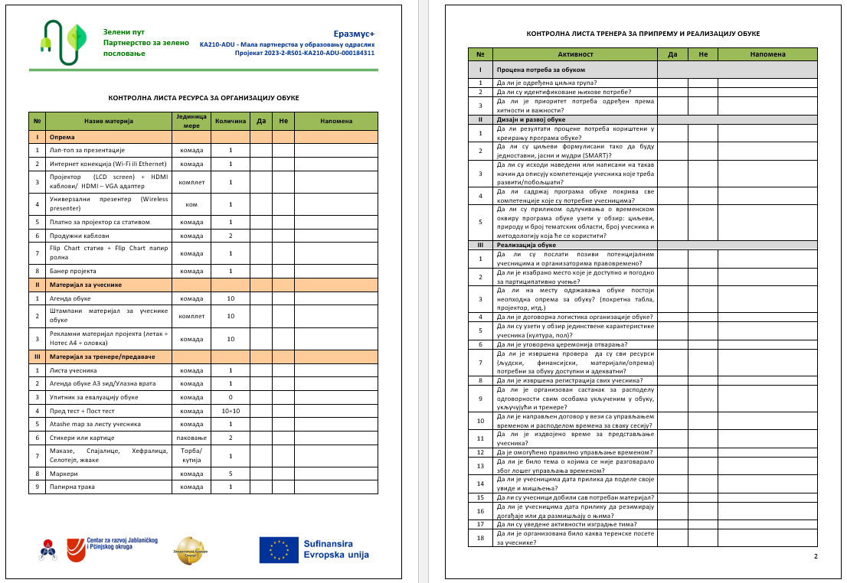
Контролна листа за ресурси на организацијата за обука - листа за проверка на ресурсите, листата за обука и сл.
Контролна листа за обучувачи за подготовка и спроведување на обуката за проверка на потребите на обучувачите за подготовка и спроведување на обуката.

Slide 65
Контролна листа за организирање обука
Дискусија

Slide 66
Можности што ги нуди проектот „Зелен пат“ за мали и средни претпријатија од Србија и Северна Македонија
Градење на капацитетите на малите и средни претпријатија за зеленило на нивните бизниси |  | Ресурси за мали и средни претпријатија
Тридневна обука за вкупно 60 мали и средни претпријатија (30 од Србија и 30 од Северна Македонија). Менторска поддршка за 60 мали и средни претпријатија (30 од Србија и 30 од Северна Македонија). Техничка поддршка во подготовката на 60 бизнис планови или стратегии за еколошка поддршка на работењето на мали и средни претпријатија (30 од Србија и 30 од Северна Македонија). Обезбедување информации за можностите за зелено финансирање и регулаторната рамка |  | Позеленување на вашиот бизнис - платформа за е-учење Практичен водич за еколошка обработка на вашиот бизнис. Е-брошура: Зелена Европа - примери за добри практики во позеленувањето на бизнисите. Алатка за самооценување на степенот на озеленување на бизнисот. 5 модули за обука за еколошка обработка на вашиот бизнис: 1) Рециклирање и намалување на отпадот; 2) Заштеда на енергија и вода; 3) Спречување на загадувањето; 4) Зелена дистрибуција (пакување и одржлив транспорт) и 5) Зелени набавки и зелени финансиски инструменти. Позеленување на бизнисот со бази на знаење и алатки за учење.

Slide 67


Ресурси за спроведување на обука
Сегашниот пристап кон развојот на вработените фаворизира интерактивни, персонализирани, технолошки фокусирани методи, но сите претходно споменати методи можат да бидат корисни во развојот на човечки ресурси, а успехот на програмата секогаш најмногу ќе зависи од изборот на соодветен метод според целите, целната група и околината.
Програмата за обука за зелени бизниси во голема мера ги задоволува потребите на малите и средни претпријатија за зголемување на ефикасноста на ресурсите.
Се подготвува пакет за поддршка за спроведување на програмите за обука по тематски единици/модули, кој претставува збир на документи, наставни материјали и инструменти за евалуација.

Slide 68


Ресурси за спроведување на обука
Ресурсите за спроведување на обука треба да вклучуваат:
Средства за организирање обуки
Средства за обезбедување соодветен простор и опрема;
Ресурси за обезбедување предавачи;
Материјали за обука (во печатена или електронска форма);
Средства за обезбедување сместување, храна и освежување за учесниците и предавачите;
Средства за самото спроведување на обуката (дополнителни документи, маркери и хартија или поиновативно, како што се ресурси изработени од обучувач).
Човечки ресурси за организирање обуки

Slide 69

Ресурси за спроведување на обука
Ресурсите за спроведување на обука треба да вклучуваат:
Позеленување на вашиот бизнис - платформа за е-учење
Практичен водич за еколошка обработка на вашиот бизнис
Е-брошура: Зелена Европа - примери за добри практики во позеленувањето на бизнисите.
Алатка за самооценување на степенот на еколошка ориентација на бизнисот
5 модули за обука за еколошка обработка на вашиот бизнис:
Рециклирање и намалување на отпадот;
Заштеда на енергија и вода;
Превенција од загадување;
Зелена дистрибуција (пакување и одржлив транспорт) и
Зелени набавки и зелени финансиски инструменти.)
Ресурси и алатки за спроведување обуки: Excel: Алатка за самооценување за позеленување на вашиот бизнис; Позеленување на вашиот бизнис – главна контролна листа; Краток водич за озеленување на вашиот бизнис)
Позеленување на бизнисот со бази на знаење и алатки за учење.

Slide 71
Демонстрација на користење на алатката
Дискусија

Slide 72
Сесија 6 Обука / Теренска посета на МСП: DDM Металинг доо Лесковац Сесија 7 Обука / Теренска посета на МСП: DDM Металинг доо Лесковац

Slide 73

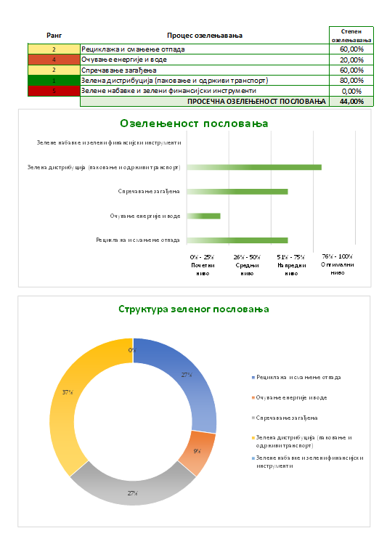
Сесија 8 Спроведување на обука
Сумирање на резултатите од теренската посета
Финализирање на препораките за подобрување на алатките, бизнис планот и процесот на менторство за зелени бизниси.

Slide 74
 | Зелен пат Партнерство за зелени бизниси | Еразмус+ KA210-ADU - Мали партнерства во образование за возрасни Проект 2023-2- RS01-KA210-ADU-000184311
ОЗЕЛЕНЕТЕ ГО ВАШИОТ БИЗНИС! | GO GREEN! | ОЗЕЛЕНИ СВОЈЕ ПОСЛОВАЊЕ!
МЕЃУНАРОДНА ОБУКА НА ОБУЧУВАЧИ ЗА ОЗЕЛЕНУВАЊЕ НА БИЗНИСИТЕ
Тридневна обука / работилница „Обука на обучувачи“
Принципи на мониторинг и евалуација
Трет ден
Одрекување од одговорност: Финансирано од Европската Унија. Изразените ставови се исклучиво ставови на авторот и не ги одразуваат нужно ставовите на Европската Унија или на Фондацијата Темпус. Под никакви околности Европската Унија или давателот на грантот не можат да бидат одговорни за нивната содржина.

Slide 75
Сесија 9 Мониторинг и евалуација на обуката
Планирањето и дизајнирањето на активностите за обука треба да ги задоволат утврдените потреби за јасна идентификација и прифаќање на целта и задачите на обуката и разбирање на тоа како поединците сакаат да учат.
Учењето генерално се опишува како промена во однесувањето, додека обуката попрецизно се разбира како намерна промена во однесувањето со мерливи резултати.
А- А+ Евалуација
А-
Обука
А+
Потреба
Форма
Методи
Тренер
Материјал
Резултат
Евалуација
Процес на обука

Slide 76
Принципи на мониторинг и евалуација
Мониторингот е следење на обуката и систематско собирање и анализа на информации, така што ќе можат да се направат промени и прилагодувања според потребите на учесниците кога е потребно.
Најлесниот метод за следење на реакциите на учесниците (во однос на нивните чувства) е да се користи барометар за расположение. Обично ова содржи три колони за евидентирање на три нивоа на реакција од тага до среќа за секоја тема. Барометарот на расположението е корисен за означување на успехот на одредена тема/сесија или на самата обука. Исто така, служи за добивање повратни информации за време на обуката, кога е потребно да се забележи тенденција или тренд.
Барометар за расположение | Лошо расположение | Добро расположение | Покачено расположение
 | ☹ | 😐 | ☺
Модул 1. Рециклирање и намалување на отпадот
Модул 2. Заштеда на енергија и вода
Модул 3. Спречување на загадувањето
Модул 4. Зелена дистрибуција (пакување и одржлив транспорт)
Модул 5. Зелени набавки и зелени финансиски инструменти

Slide 77
Принципи на мониторинг и евалуација
Евалуацијата е неопходна и составен дел од ефективната обука. Тоа помага да се подобри обуката преку откривање кои процеси на обука се успешни во постигнувањето на своите цели.
Планираните ефекти од спроведувањето на програмата за обука се утврдуваат врз основа на индикатори за учинок. Степенот на задоволство може да се процени преку прашалник или со евидентирање на сите повратни информации на флипчарт.
Проценката на примената на она што е научено одзема извесно време. Најлесно е да се измери квалитетот на обуката.
Резултатите од проценката на квалитетот на администрацијата/управувањето со обуката можат да се користат за подобрување на резултатите и намалување на грешките. Прашалници и интервјуа се користат за мерење на напредокот во овој поглед.
Секој поединечен сегмент од обуката се базира на целите што тренерот треба да ги постигне. Учесниците треба да бидат запознаени со целите на обуката уште на самиот почеток.

Slide 78


Принципи на мониторинг и евалуација
Затоа, повратните информации треба да се однесуваат и на нивното мислење за тоа дали целите, од нивна гледна точка, се постигнати, т.е.:
Дали целите беа дефинирани?
Дали темите беа соодветно опфатени?
Дали сите сомнежи се разјаснети?
Дали релевантното претходно знаење на учесниците беше правилно оценето? итн.
Обучувачот е одговорен за техничките и организациските аспекти на спроведување на обуката.
За да им се помогне на обучувачите да го оптимизираат квалитетот на обуката, учесниците треба да одговорат на некои прашања поврзани со обуката, како што се:
Дали изгледот и однесувањето на тренерот беа соодветни?
Дали обуката беше добро подготвена?
Дали тренерот беше професионален?
Дали обучувачот успеа соодветно да го пренесе своето знаење?
Дали обучувачот одговори на прашањата на учесниците? итн.

Slide 79
Принципи на мониторинг и евалуација – Критериуми за проценка на спроведувањето на обуките
1 | Потреби и цели за обука | 4 | Вештини за обука
А | Обуката е прилагодена на целната група, а поставени се соодветни и добро дефинирани | А | Ефективна и експертска употреба на неколку различни техники за обука.
Б | Обука на ниво прифатливо за целната група, поставени се релативно добро дефинирани цели за обука. | Б | По потреба беа користени неколку различни техники за обука.
Ц | Обуката не беше во согласност со целната група, целите на обуката не беа дефинирани. | Ц | Само ограничен број техники за обука беа користени со ограничена ефикасност.

Slide 80
Принципи на мониторинг и евалуација - Критериуми за проценка на спроведувањето на обуките
2 | Структура и план за обука | 5 | Обука и стилови на комуникација
А | Структурата на обуката е детална, добро дизајнирана и подготвена и лесна за следење. | А | Покажа високо ниво на интерактивност, комуникација и повратни информации во рамките на групата.
Б | Структурата на обуката е доста добро осмислена со претходни подготовки и е доста лесна за следење. | Б | Прикажано прифатливо нивото на интерактивност, комуникација и повратни информации во рамките на групата.
Ц | Структурата за обука не беше изградена, вклучително и планирањето и подготовката, и не можеше лесно да се следи. | Ц | Неможност за демонстрирање интерактивност, комуникација или повратни информации во рамките на групата.

Slide 81
Принципи на мониторинг и евалуација - Критериуми за проценка на спроведувањето на обуките
3 | Стил на учење и преференции | 6 | Евалуација на обуката
А | Демонстрирано разбирање на различните преференции за учење преку план за обука и избрани помагала | А | Обуката беше оценета според целите што требаше да ги постигне, што резултираше со соодветен и добро насочен акционен план за еколошка ориентација на бизнисот.
Б | Преку планот за обука и избраните помагала за обука, се демонстрира разбирање на предностите и недостатоците на различните стилови на учење. | Б | Дефинирани се индивидуални цели и развиен е прифатлив план за дејствување.
Ц | Нема разновидност во планот за обука и избраните помагала | Ц | Беше извршена проценка на минималната сесија, што резултираше со слаб или никаков план за акција.
 | Оценки: Вкупно шест оценки A: Одлично. Било која комбинација од оценки А и Б: Задоволително. Една или повеќе оценки C : Незадоволително.

Slide 82


Принципи на мониторинг и евалуација - Критериуми за проценка на спроведувањето на обуките
Прашалници за евалуација на обуката пред обуката (претходен тест):
им помагаат на обучувачите да го проценат знаењето и искуството на учесниците
информирајте ги обучувачите за проблемите и празнините во знаењето или искуството на потенцијалните учесници што треба да се решат со обука
информирајте ги обучувачите за специфични теми што учесниците сакаат да ги опфатат во програмата
може да им помогне на обучувачите да ги одредат техниките за ангажирање (на пр., дискусии во мали групи, спарување, писмени одговори од сите, хипотетички случаи итн.) што треба да се користат за време на презентациите или работилниците на програмите за обука .

Slide 83
Принципи на мониторинг и евалуација - Критериуми за проценка на спроведувањето на обуките
Прашалник за евалуација по обуката (пост-тест):
овозможува да се процени ефективноста на програмата за обука и перформансите на обучувачот, како и да се идентификуваат аспекти што треба да се подобрат, променат или прошират.
помага да се идентификуваат нови теми што треба да се додадат во наставните програми и програмите за обука.
придонесуваат кон проценката на учинокот на учесникот и обучувачот.
Задачата на обучувачот е да ги оцени добиените резултати врз основа на анализата на повратните информации,

Slide 84
Вежба (групна работа): Дефинирање на содржината на прашалник за евалуација на обуката
Мониторинг и евалуација

Slide 85
Сесија 1 0 Мониторинг и евалуација на обуката
Вежба (групна работа): Дизајн на прашалници пред и по обуката
Мониторинг и евалуација

Slide 86
Сесија 1 1 Мониторинг и евалуација на обуката
Во рамките на проектот „Зелен пат“ Менторите се професионалци со широко познавање во области како што се претприемништво, одржливост, деловно право и други теми релевантни за развојот на зелениот бизнис. Тие се исто така обучувачи, креатори на обуки за мали и средни претпријатија на тема зеленило.
Менторите се опремени со знаење, вештини и алатки за да им обезбедат на малите и средни претпријатија и претприемачите практични и стратешки насоки за тоа како да го применат во пракса сè што научиле на обуката за мали и средни претпријатија.
Менторската поддршка е логично продолжение на подобрувањето на знаењето во областа на зеленилото, бидејќи се фокусира на практичната примена на активностите во областа на зеленилото.
Менторската поддршка е ефикасна алатка за спроведување на акционен план, особено во контекст на еколошка ориентација на бизнисот. Целта на процесот на менторство е да се обезбеди индивидуална и практична поддршка за имплементација на зелени практики во бизнисот, со фокус на специфични мерки што одговараат на спецификите на секоја компанија.
Менторската поддршка во рамките на проектот „Зелен пат“ се фокусира на поддршка на секторот на мали и средни претпријатија во спроведувањето на нивниот Акциски план.

Slide 87
Менторство – клучни точки во процесот на менторство
Предуслови за спроведување на план за акција за зеленило: Овие предуслови ги вклучуваат оние активности што овозможуваат ефикасно спроведување на планот за зеленило. Со оглед на важноста на овие предуслови, за целите на спроведувањето на менторството, овие предуслови можат да се групираат во 4 сегменти:
1) Организациски предуслови : каде што ги класифицираме активностите за поддршка на управувањето, назначување тим или координатор одговорен за спроведување и следење на активностите од Акциониот план или формирање внатрешни тимови со претставници од различни сектори (производство, логистика, набавки) за ефикасно спроведување на активностите од Акциониот план. Ова исто така вклучува креирање процедури и протоколи, на пример воведување формални процедури за еколошки активности, како што се сепарација на отпад, оптимизација на потрошувачката на енергија или избор на добавувач итн. Оваа група предуслови може да вклучува и обезбедување на потребна и соодветна опрема, простор и технолошки алатки што ги поддржуваат еколошките активности.
2) Финансиски предуслови : оваа група предуслови вклучува активности за обезбедување финансиски предуслови, т.е. обезбедување доволно средства за спроведување на мерките, вклучувајќи инвестиции во обука, опрема и можни консултантски услуги. Затоа, потребно е да се интензивираат активностите поврзани со обезбедување и пристап до зелени финансиски инструменти, како и да се истражат можностите за користење грантови, субвенции или заеми за поддршка на зеленењето.
3) Образовни предуслови: Обука на вработените за одржливи практики и технологии, вклучувајќи управување со отпад, заштеда на енергија и примена на зелени финансиски инструменти.
4) Вклучување на засегнатите страни: Обезбедувањето на предусловите за зеленило исто така значи вклучување на сите засегнати страни - од менаџментот и вработените, преку партнерите и добавувачите, до локалните заедници и инвеститорите. Оваа соработка е неопходна за да се создадат долгорочни резултати што ќе бидат во интерес на сите вклучени страни, а не само на самата компанија.

Slide 88
Менторство – клучни точки во процесот на менторство
Влезни ресурси | Суровини и материјали: Основни компоненти што се користат во производството (на пр. метал, пластика, текстил).
 | Енергија: Електрична, топлинска или друг вид енергија потребна за работа на машини и опрема.
 | Опрема и алати: Машини, уреди, алати и друга опрема што се користи во производството.
 | Човечки ресурси: Работници, инженери и техничари кои го управуваат процесот.
 | Информации: Проектна документација, спецификации за производство и работни налози.
Основни активности на производствениот процес | Подготовка на производство: Вклучува планирање, дизајн на производ и организација на ресурси.
 | Преработка: Преработка на суровини преку физички, хемиски или механички процеси.
 | Склопување: Склопување на компоненти во готов производ.
 | Контрола на квалитет: Проверка дали производите ги исполнуваат стандардите и спецификациите.
 | Пакување: Подготовка на производи за транспорт и складирање
Излезни ресурси | Готов производ: Готов производ подготвен за дистрибуција или продажба.
 | Отпад и нуспроизводи: Материјали што не се користат во финалниот производ, но можат да се рециклираат или повторно да се употребат.
Поддршка на производствениот процес | Складирање: Простори за складирање на суровини, полуготови производи и готови производи.
 | Транспорт: Внатрешен и надворешен транспорт за преместување на материјали и производи.
 | Одржување: Редовно одржување и поправка на опремата за да се обезбеди непречено производство.
 | Управување со производството: Координација на сите ресурси и активности за да се обезбеди ефикасност и квалитет.
Инфраструктура и логистика | Простор: Производни погони, работни простори и магацини.
 | Информациски системи: Софтвер и алатки за следење на процесот на производство, залихите и резултатите.
 | Безбедносни и еколошки стандарди: Обезбедување заштита на работниците и намалување на влијанието врз животната средина.
Систем за следење, евалуација и стандардизација | Проценка на перформансите: Анализирање на ефикасноста на процесот и идентификување на можностите за подобрување.
 | Ревизија и оптимизација: Континуирано подобрување на процесите за постигнување поголема продуктивност и намалување на трошоците
 | Стандардизирани процедури: Документација што овозможува одржливост на спроведувањето на процесот на зеленило

Slide 89
Вежба (групна работа): Дизајнирајте прашалник за менторска посета
Менторство

Slide 90


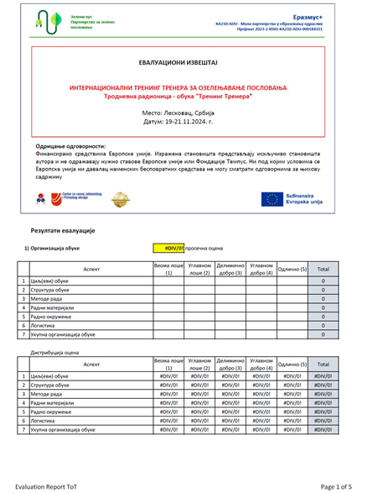
Демонстрација:
Користење на Excel за обработка на резултатите од прашалниците и креирање извештаи за евалуација.

Slide 91

Известување за спроведената обука
Предлог за извештај од Меѓународната обука на обучувачи за зелено работење
Основни податоци за обука
Име на обука:
Датум и место на одржување:
Организатор:
Партнери и донатори:
Број на учесници:
Земји од кои доаѓаат:
2. Цели на обуката
Главни цели на програмата:
Клучни теми и развиени компетенции:
Извор на сликата:
https://www.sessionlab.com/blog/train-the-trainer/

Slide 92
Известување за спроведената обука
3. Содржина и структура на програмата
Дневен распоред на активности:
Главни теми опфатени на обуката:
4. Учесници
Профил на учесник: (Пример: претставници на мали и средни претпријатија, консултанти, невладин сектор)
Интеракција и учество: (Пример: ниво на учество во дискусии, работилници)
5. Клучни резултати
Научени лекции: (Пример: примена на добри практики во зелената економија)
Развиени вештини: (Пример: анализа и подобрување на деловните процеси за намалување на јаглеродниот отпечаток)
Потенцијални примени: (Пример: како учесниците можат да го применат стекнатото знаење во своите организации)
Извор на сликата:
https://www.sessionlab.com/blog/train-the-trainer/

Slide 93
Известување за спроведената обука
Предлог за извештај од Меѓународната обука на обучувачи за зелено работење
Основни информации за обука
Име на обука:
Датум и место на одржување:
Организатор:
Партнери и донатори:
Број на учесници:
Земји од кои доаѓаат:
2. Цели на обуката
Главни цели на програмата:
Клучни теми и развиени компетенции:
Извор на сликата:
https://www.sessionlab.com/blog/train-the-trainer/

Slide 94

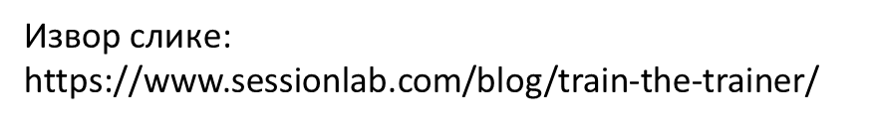
Известување за спроведената обука
6. Предизвици и пречки
Предизвици за време на обуката:
Пречки за примена на она што е научено:
7. Препораки за иднината
Предлози за подобрување на идните обуки:
Препораки за имплементација на зелени практики во малите и средни претпријатија:
8. Заклучок
Општ впечаток за обуката:
Влијание врз зелениот бизнис:
9. Прилози
Список на учесници
Презентации и материјали за обука
Фотографии и медиумски извештаи
Проценки

Slide 95
Извештај за менторска посета
 | Активности | Опис | Забелешка
1. | Подготвителни активности | Организациски предуслови: Финансиски предуслови: Образовни предуслови: Вклучување на засегнатите страни:
2 | Процес на производство
2.1 | Влезни ресурси | Суровини и материјали: Енергија: Опрема и алатки: Човечки ресурси: Информации:
2.2 | Продукција | Подготовка за производство: Обработка: Инсталација: Контрола на квалитет: Пакување:
2.3 | Излезни ресурси | Готов производ: Отпад и нуспроизводи:
2.4 | Поддршка на производствениот процес | Складирање: Транспорт: Одржување Управување со производство:
2,5 | Инфраструктура и логистика | Простор: Информациски системи:
2.6 | Повратни информации | Евалуација на перформансите: Ревизија и оптимизација:
3 | Препораки

Slide 96
Сесија 12 Евалуација и затворање на работилницата Образовни алатки за еколошка обработка на вашиот бизнис
Транснационална прилагодена методологија за обука за зелени бизниси ;
Наставна програма - Наставна програма за обука за зелен бизнис ;
5 модули за обука во областа на зелени претпријатија ;
Зелени алатки за самооценување на мали и средни претпријатија и претприемачи (Контролна листа за самооценување на бизнисот и деловните процеси - бизнис план/стратегија за озеленување) ;
Практичен водич за озеленување на вашиот бизнис ;
Позеленување на бизнисот со бази на знаење и алатки за учење ;
Позеленување на вашиот бизнис - платформа за е-учење .

Slide 97
Сумирање на заклучоци
Евалуација на настанот
Затворање на настанот

